Slide 1
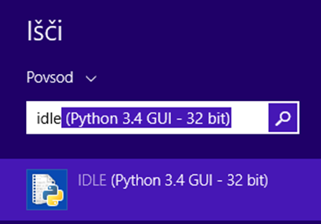
Izpiši svoje ime in priimek
Svoje ime in priimek izpiši tako, kot vidiš spodaj. Tia N o v a k | PRIPRAVI SE Zaženi „idle (Python…)“ in ustvari novo datoteko.
 | PREIZKUSI TO KODO ime='Tia' (ukaz print zapiši v isti vrstici) pr1=' N' pr2=' o' pr3=' v' pr4=' a' pr5=' k' print(ime, '\n', pr1, '\n', pr2, '\n', pr3, '\n', pr4, '\n', pr5)
 | NAREDI TO Klikni na tipko F5 in zaženi program.
F5

